Slide 1
Praktikum Computervision
Maschinelle Erkennung von handschriftlich geschriebenen Buchstaben
Moritz Lahann(6948050), Henrik Peters(6945965), Michael Huang(6947879), Iman Maiwandi(6989075)

Slide 2
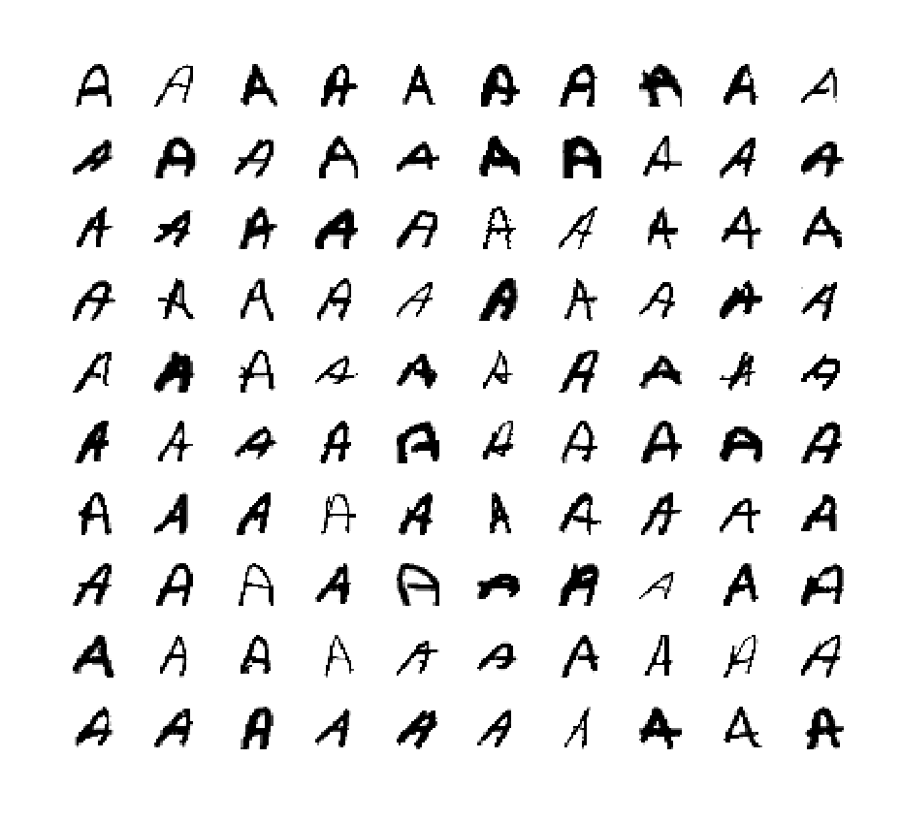
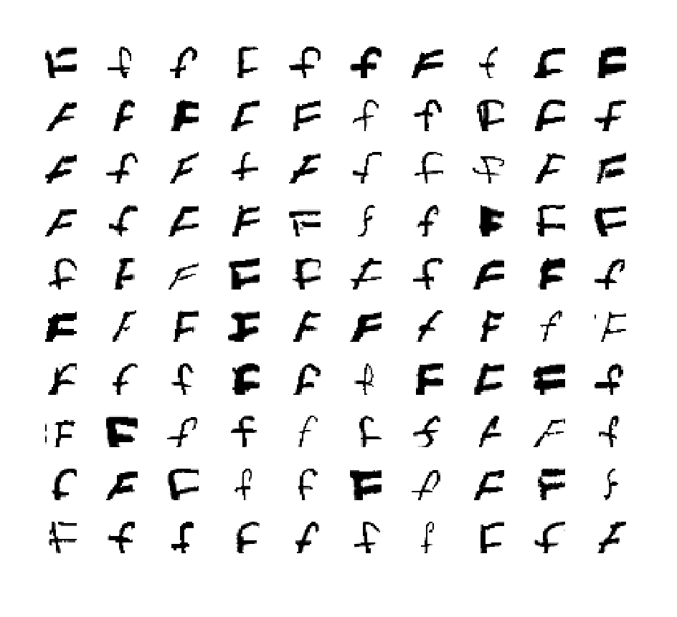
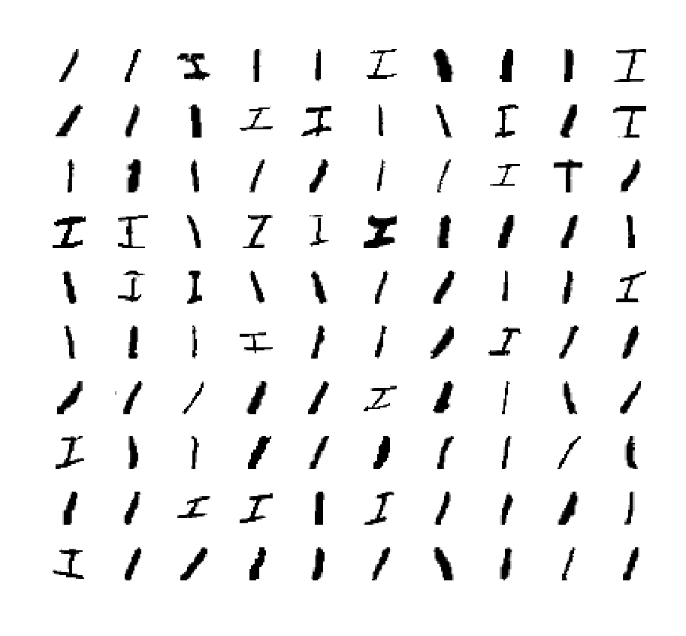
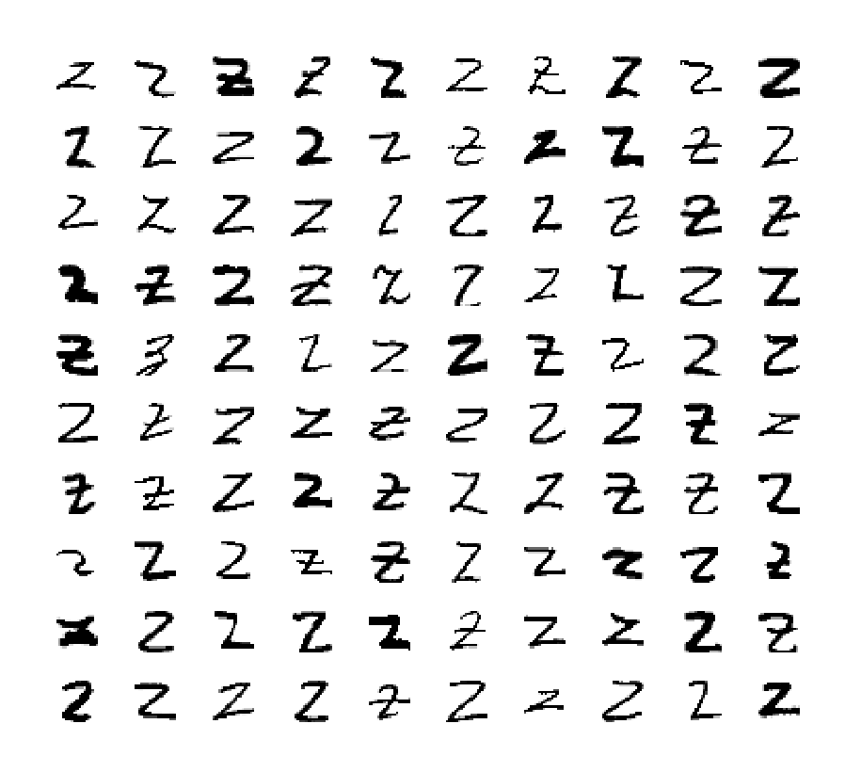
Datensatz: NIST-Special Database 19
Handschriftliche Großbuchstaben
Geordnet nach Klassen(Buchstaben)
Bis zu 3600 Personen beteiligt
Gesamtgröße etwa 65.000 Bilder im PNG-Format
Anzahl der Bilder pro Klasse variiert von ~450 bis >2000

Slide 3
Datenformatierung
NIST SD 19 Datensatz
(Raw)
Formatierung von 128x128x4 PNG-Bildern auf 28x28x4 PNG-Bilder
Kleinere Bilder => bessere Laufzeit
Formatierung von 128x128 zu 28x28
(4 Channel RGB)

Slide 4
Augmentation
Formatierter Datensatz
Augmentation teilweise unausweichlich aufgrund der stark variierenden Anzahl an Bildern pro Klasse
Augmentation mithilfe von Rotation um bis zu +/-10 Grad (Zufallsbasiert)
Augmentation erzeugt einen Datensatz pro Klasse und speichert ihn als .npz-Datei ab.
Vorteil: schnelles laden der Daten
Überprüfen der Bildanzahl pro Klasse
Klasse enthält nicht genug Bilder
Klasse enthält genug Bilder
Downscaling durch Zufallsauswahl
Upscaling durch Augmentation
Gewünschte Bildanzahl n
Augmentierter Datensatz

Slide 5
Idee 1: Image-Stack
Augmentierter Datensatz
new image
28x28x4
Stapeln der Bildpixel auf einem Stapel mit anschließender Normalisierung
Validierung durch stack – val_img
Vorteil: schnelle Laufzeit dank numpy-ndarrays
Genauigkeit: ~8-10%
Verbesserungen: Bounding-Boxes, Rotation, Scaling
Jede Klasse erhält einen Stack
new image
28x28x4
new image
28x28x4
new image
28x28x4
28x28x4
ndarray
(stack)
Numpy +-operation

Slide 6
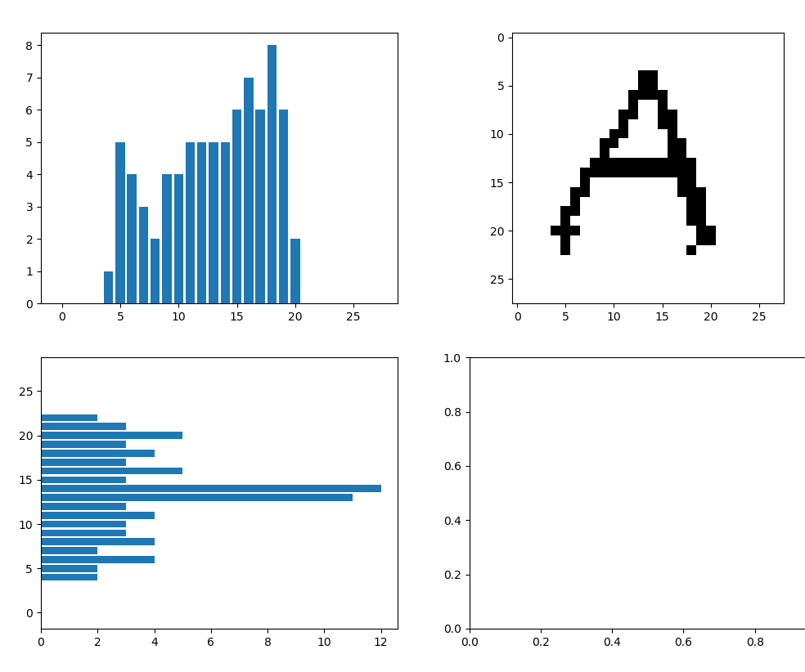
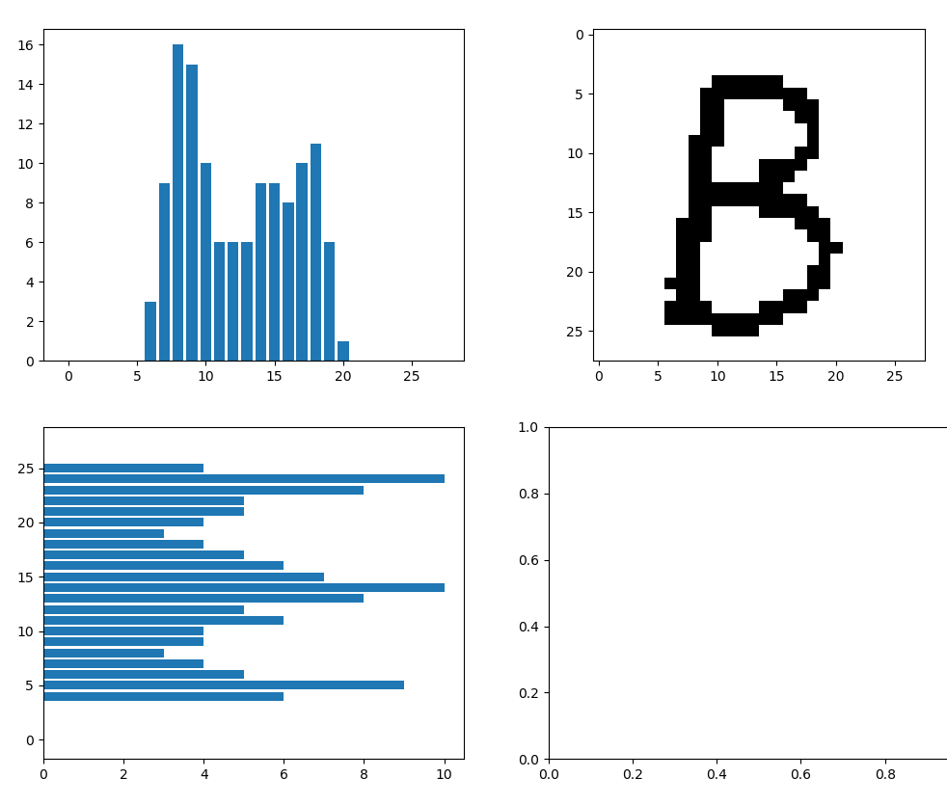
Idee 2: X-Y-Projektion
Erzeugen von X/Y-Histogrammen je Bild
Validierung durch euklidische Distanz zwischen Validierungs- und Trainingsdaten
Vorteil: Recht stabil verteilte X-Y-Histogramme je Buchstabe
Genauigkeit: bis zu 82%
Verbesserungen: Nutzung größerer Datensätze

Slide 7
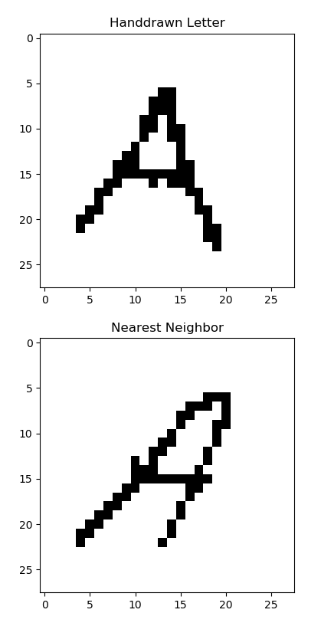
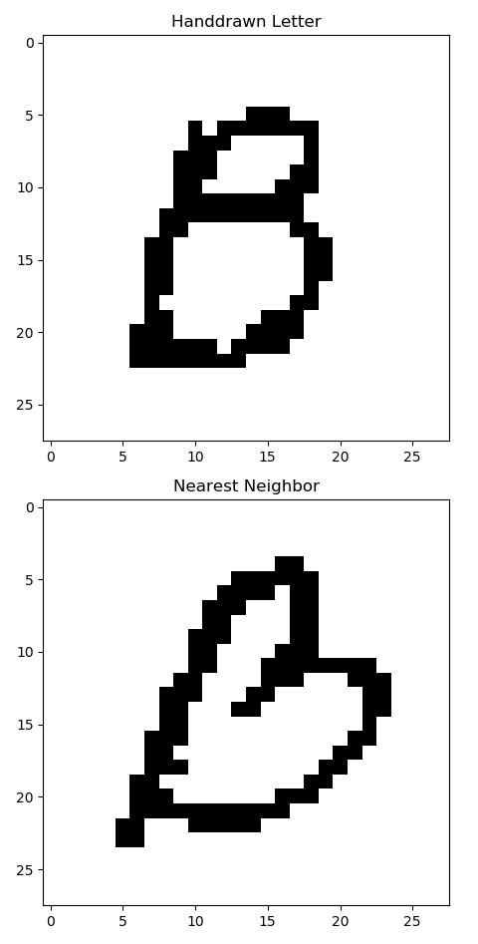
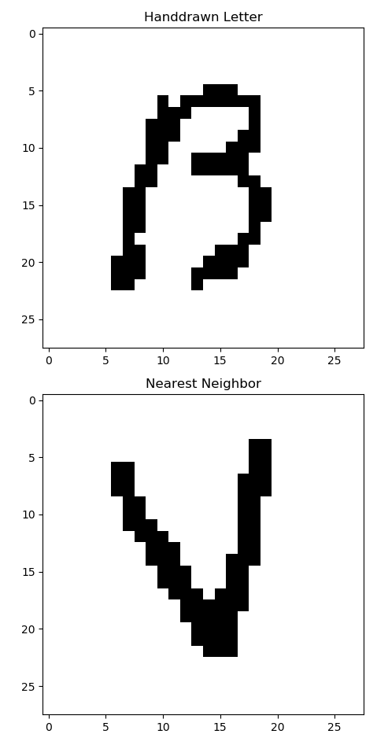
Idee 2: X-Y-Projektion
Klassifikation mittels nearest-neighbour
← Korrekte Klassifizierung und der dazugehörige nächste Nachbar
Falsche Klassifizierung und der dazugehörige nächste Nachbar →
➔ Klassifizierung mittel KNN ergab keine merkbare Verbesserung im Gesamtergebniss

Slide 8
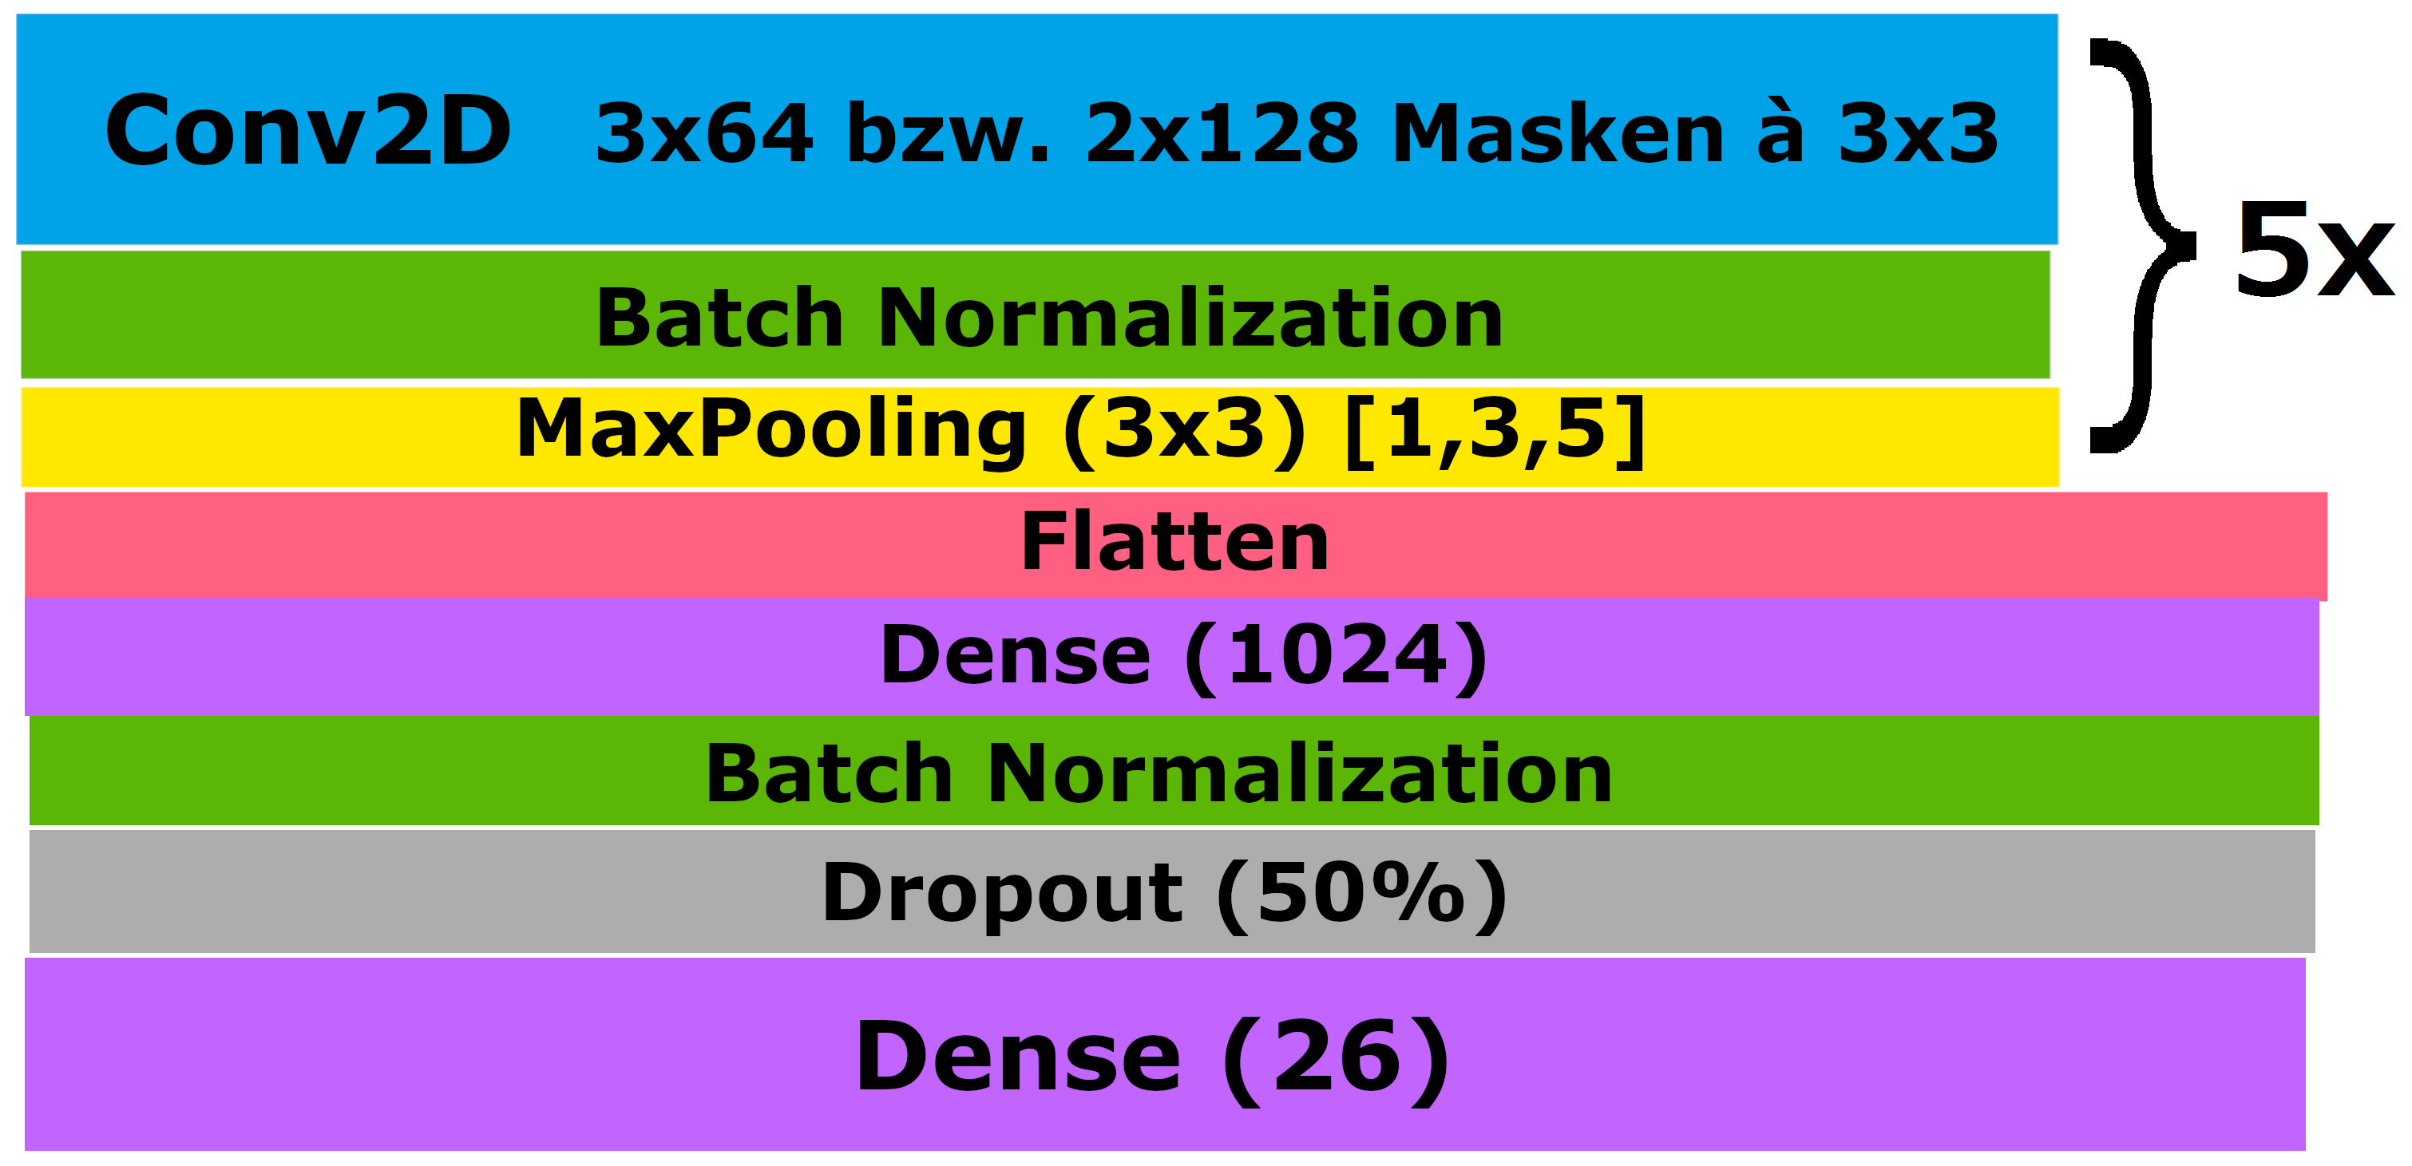
CNN - Model (1)

Slide 9
CNN - Model (2)
Activation:
ReLu
ReLu
Softmax

Slide 10
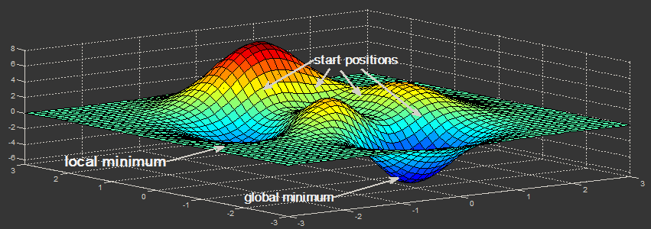
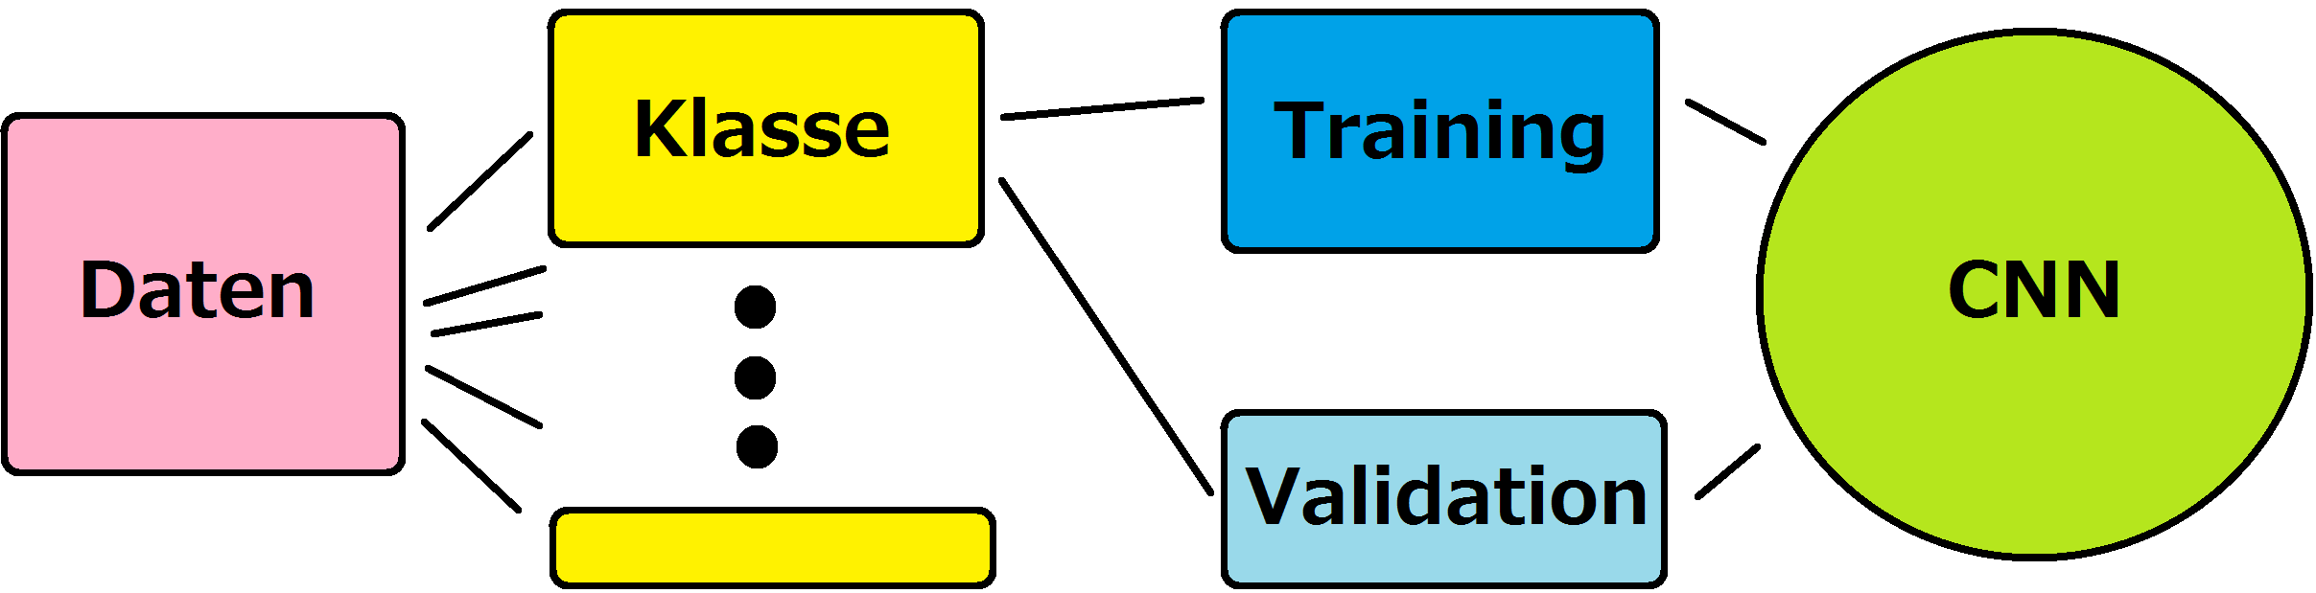
CNN - Parameter (am Ende)
Loss: Categorical Crossentropy
Optimizer: SGD
Learning Rate: 0.01
Input Size: 2000 je Klasse
Validation Split: 80:20
Batch Size: 32
Epochen: 200
Bildausschnitt (oben): http://neuronus.com/images/news/2017_04/4ff3daca463adbb35a3b725bccf05273.png

Slide 11
CNN - Probleme & Optimierung
Probleme
Overfitting: Daten werden auswendig gelernt; keine Generalisierung
Zu wenig Daten: Schlechtere Performance
Tradeoff: Leistung vs. Zeitverbrauch
-> Early Stopping: Spart Zeit, wenn sich nichts mehr tut
-> Save Best Weights: Merke gute Parameter
-> Restrukturierung des CNNs

Slide 12
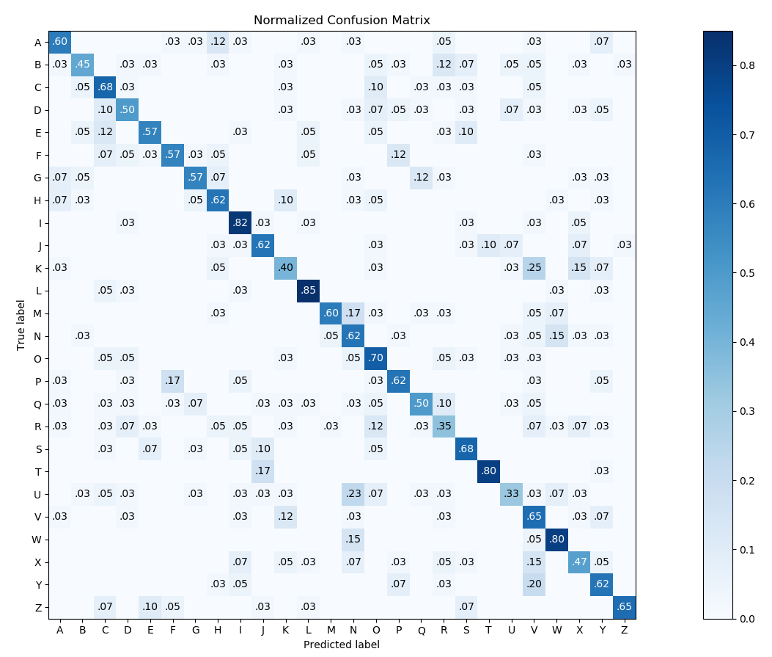
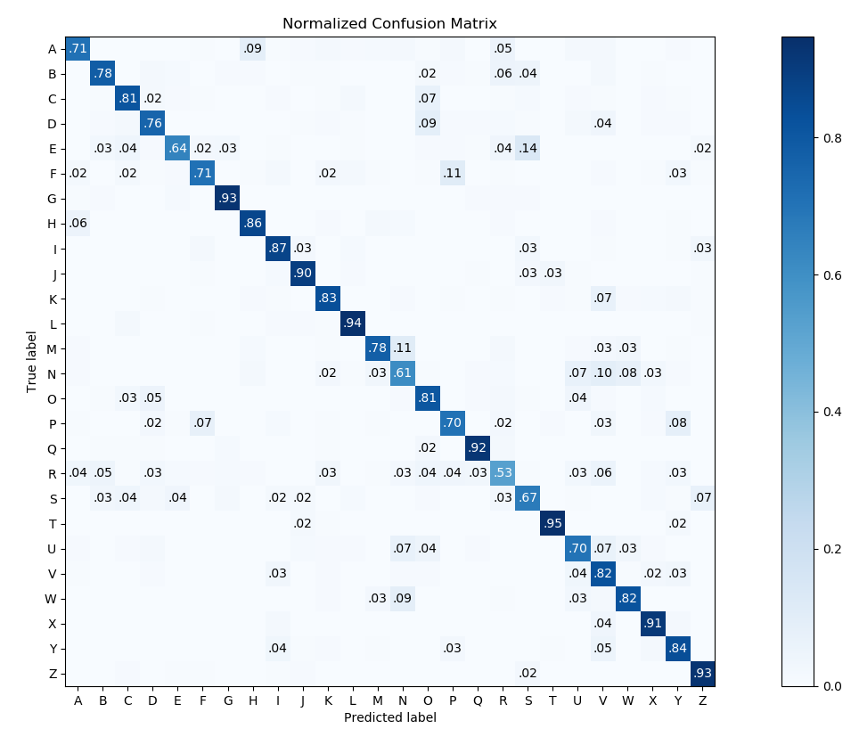
CNN - Ergebnisse
Validierung: ~97% Accuracy || Test: eher dürftig
Confusion-Matrix für einen Testdatensatz mit 200 Bildern je Klasse (ohne Augmentation)
Confusion-Matrix für den tatsächlichen Datensatz mit 2000 Bildern je Klasse (inkl. Augmentation)

Slide 13

Fazit
Hohe Varianz der Bilder innerhalb von Buchstabenklassen
$→$gute Wahl der Parameter notwendig
CNN bringt wie erwartet bessere Ergebnisse

